Slide 1
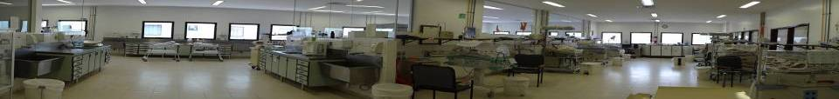
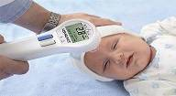
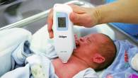
BiliCheck vs JM-103 na identificação de neonatos
sem risco de hiperblirrubinemia
BiliCheck vs JM-103 in identifying neonates not at risk of hyperbilirubinaemia
Italian Journal of Pediatrics 2013, 39:46 doi:10.1186/1824-7288-39-46
(publicação online)
Costantino Romagnoli, Piero Catenazzi,
Giovanni Barone et al
Apresentação: Luisa Carolina Miranda Mendonça
(R3 em Neonatologia)
Coordenação: Nathalia Bardal
Unidade de Neonatologia do HRAS/HMIB
www.paulomargotto.com.br
Brasília, 15 de agosto de 2013
BiliCheck
JM-103

Slide 2
INTRODUÇÃO
Alta precoce de prematuros tardios (PT) tardios e recém-nascidos a termo (RNT) saudáveis influenciou um aumento nas taxas de reinternação por hiperbilirrubinemia e até mesmo o reaparecimento do kernicterus.
Avaliação visual da icterícia e avaliação de fatores de risco não dão resultados positivos na previsão de hiperbilirubinemia tardia. Enquanto que traçar gráficos com valores de bilirrubina total sanguínea permitiu a redução na taxa de reinternação hospitalar por hiperbilirrubinemia grave (bilirrubina total-BT-> 30 mg/dl).
A adequação da determinação transcutânea da bilirrubina (BTc) para reduzir tanto a necessidade e os efeitos adversos da dosagem de BT sanguínea tem sido amplamente documentado.

Slide 3
INTRODUÇÃO
Diversos gráficos para bilirrubina transcutânea foram desenvolvidos, mas apenas alguns deles foram prospectivamente validados.
Foi desenvolvido um gráfico de dosagem de bilirrubina transcutânea nas primeiras 96 horas de vida em uma população normal e saudável européia usando o BiliCheck (BC) e, em seguida, validado em um estudo multicêntrico prospectivo, observacional^{18,22}.
A confiabilidade do BC e JM-103 (Drager Medical Inc, Telford, Pensilvânia) foi avaliada em dois estudos recentemente publicados^{23.24}.
O objetivo deste estudo foi comparar a capacidade preditiva de BiliCheck vs JM-103 na identificação de RN sem risco de hiperbilirrubinemia significativa, colocando os dados obtidos com os dois instrumentos no gráfico construído com apenas BTc

Slide 4
Métodos
População Estudada:
Este estudo de coorte prospectivo foi conduzido de janeiro a julho de 2011 em uma única maternidade.
Os critérios de inclusão foram: idade gestacional ≥ 35 semanas (Eco de 1ºTrimestre ou data da última menstruação), ausência de malformações congênitas e de qualquer doença que requer uma admissão à UTIN.
A administração intramuscular de 1 mg de vitamina K foi a única droga administrada a lactentes estudados.
Seio materno ou mamadeira a cada 3 horas foram iniciados na primeira hora de vida.

Slide 5
Métodos
Medição de bilirrubina sérica total (BT) e transcutânea (BTc)
A medição de BTc foi executada em cada RN que apresentava icterícia visível e/ou imediatamente antes da alta hospitalar.
Foram utilizados os dois instrumentos dentro de 5 minutos, de acordo com as instruções do fabricante.
O BiliCheck foi calibrado antes de cada medição utilizando um BiliCal ™, e cada medida foi realizada com cinco leituras em diferentes pontos da testa neonatal. JM-103 foi usado na testa realizando cinco leituras também.
Locais de leitura para ambos os aparelhos foram distanciados da linha fina e livre de qualquer ferimento, nevus, hemangioma ou outras anomalias da pele
Cada dispositivo foi usado por um neonatologista que desconhecia os resultados de um outro e do nível de BT.
Uma amostra de sangue para medição de BT foi obtido logo após a medição da BTc. Um total de 627 medições de amostras pareadas foram obtidos a partir de 298 recém-nascidos.

Slide 6
Métodos
Acompanhamento dos RN estudados
Não foram dadas altas hospitalares antes de 72h de vida, independentemente do tipo de parto
Todos os RN com uma BT pré-alta > percentil 75 do gráfico foram liberados somente após dois valores decrescentes consecutivos de BT, com 12h de intervalo, tornando-nos capazes de identificar o pico de BT.
Os RN com nível pré-alta de BT entre os percentis 50 e 75 foram liberados e submetidos a controle de BT após 48h.
Os pais de RN com BT <percentil 50 foram aconselhados a retornar ao hospital dentro de 5 dias, ou antes, se observassem uma icterícia persistente.
A decisão de utilizar a fototerapia foi feita pelo neonatologista assistente de acordo com as diretrizes da Academia Americana de Pediatria (AAP). Para os RN expostos a fototerapia foram consideradas apenas as medidas de pré-tratamento. Todos os dados perinatais foram registrados em um único banco de dados com um registro selecionado de qualquer evento que ocorra durante o período de estudo

Slide 7
RESULTADOS
Medidas de BT foram colocadas em um gráfico específico separados por dois pesquisadores após a conclusão do estudo
Hiperbilirrubinemia significativa foi definida como BT > 17 mg/dL, ou como necessidade de fototerapia de acordo com as diretrizes da AAP
RN com valor de BTc abaixo do percentil 75 que desenvolveu posteriormente hiperbilirrubinemia significativa foram definidos como resultados falso negativo

Slide 8
Métodos
A análise estatística
Na experiência anterior dos autores o BiliCheck mostrou ter 96% de sensibilidade usando o percentil 75 do gráfico. O tamanho da amostra e análise de potência foram calculadas assumindo que JM-103 teria, pelo menos, 90% de sensibilidade.
Foi utilizado o teste t de Student para variáveis contínuas e o teste de Fisher para dados categóricos.
Calculou-se a sensibilidade, especificidade, valores preditivos positivo e negativo colocando os resultados da BTc no gráfico e comparando com o percentil 75 (melhor preditor em um estudo multicêntrico realizado anteriormente nesta população).
A curva ROC foi realizada com o software SPSS, o qual foi utilizado para avaliar a capacidade de previsão dos dois dispositivos estudados. Curvas ROC foram comparadas pelo método de Hanley e McNeil.

Slide 9
Resultados
Um total de 298 recém-nascidos (143 homens e 155 mulheres, 279 a termo e 19 prematuros tardios) foram incluídos no estudo (Tabela 1).
A idade gestacional média foi de 38,7 (1,4) semanas (intervalo: 35-42).
A média de peso ao nascer foi de 3200g (intervalo: 1830-4430)
A maioria dos bebês eram de cor branca (92,3%) e nasceram de parto normal (58,4%).
Apenas 34,9% receberam seio materno exclusivo.
Eliminação de mecônio tardia (> 24 h de vida) foi observada em 20 (6,7%) dos bebês.
Apenas 12 (4,0%) tiveram uma perda de peso maior que 10%.
Do total da população estudada, 16 RN (5,4%) foram diagnosticados como portadores de hiperbilirrubinemia significativa, e 9 (3,0%) receberam fototerapia. Nenhum dos bebês necessitou de exsanguineotransfusão. O coeficiente de variação médio do BiliCheck e JM-103 foi de 7,4% ± 1% e 6,9​​% ± 1,2%, respectivamente.

Slide 10
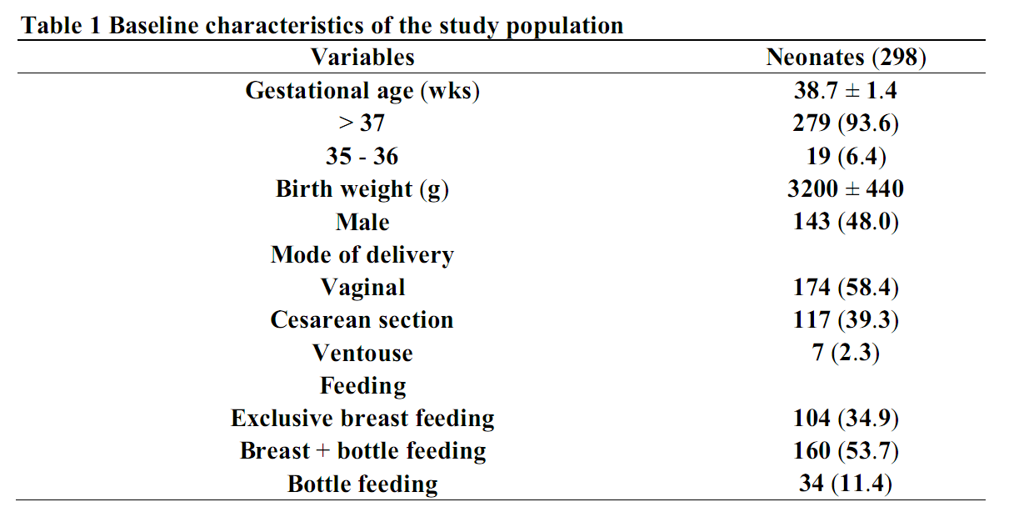
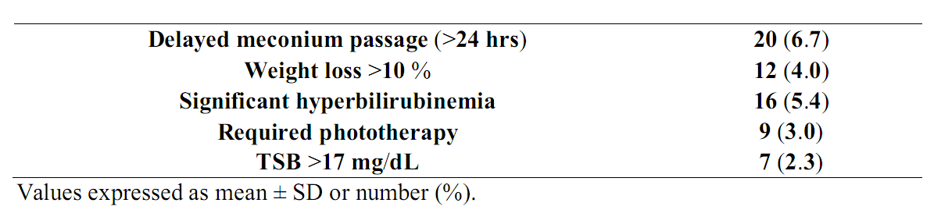

Slide 11
Resultados
A tabela 2 mostra a capacidade preditiva do percentil 75 do gráfico de BTc para identificar bebês com hiperbilirrubinemia significativa usando as medidas obtidas pelo BiliCheck e JM-103.
Medições de BTc usando ambos os dispositivos mostraram resultados falsos negativos nas primeiras 60 horas de vida.
Os valores do BiliCheck foram mais confiáveis ​​do que JM-103 por apresentarem menos falsos negativos, porém com mais falsos positivos
Após as primeiras 60 horas de vida não houve resultados falso-negativos para ambos os dispositivos, mas JM-103 foi mais confiável por apresentar menos falsos positivos

Slide 12
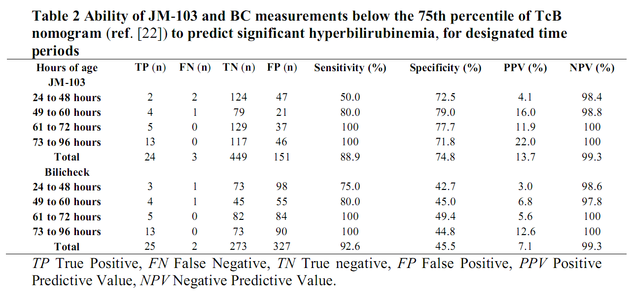

Slide 13
Resultados
A curva ROC para o percentil 75 de BTc é mostrado na figura 1, onde a taxa de verdadeiros positivo (sensibilidade) foi representada graficamente em função da taxa de falsos positivo (1-especificidade)
A área sob a curva ROC (AUC) mediu a precisão dos percentis na previsão da hiperbilirrubinemia significativa usando JM-103 ou BiliCheck
AUC de ambos os dispositivos foram menores nas primeiras 24-60h de vida do que entre 61-96h.
JM-103 apresentou maior AUC do que BiliCheck entre 61-96h, e esta diferença entre intervalos de significância estatística (p = 0,074).

Slide 14
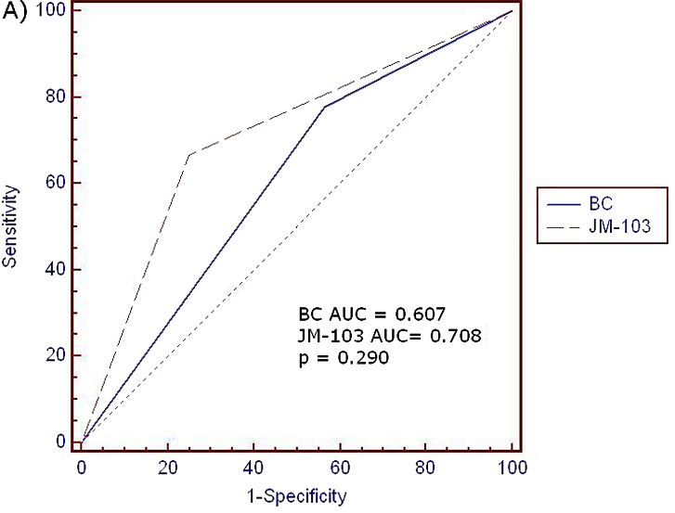
24-60 h
BC:BiliCheck

Slide 15
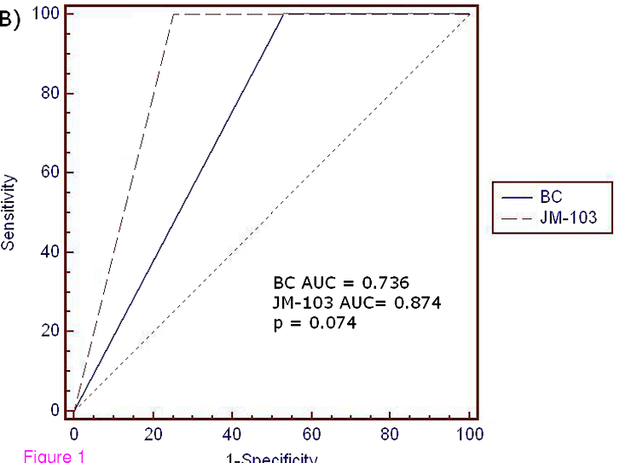
61-96 h
BC:BiliCheck

Slide 16
CURVA ROC
Observação!Se dúvida
Consultem!
Estatística computacional: Uso do SPSS - o essencial Autor(es): Paulo R. Margotto
(Página 96)
Curva ROC
Muitos exames dos nossos pacientes tem valores medidos numa escala numérica e assim a sensibilidade e a especificidade dependem de onde se coloca o ponto de corte (cut off) entre os resultados positivos e negativos.
Uma forma mais eficiente de demonstrar a relação normalmente antagônica entre a sensibilidade e a especificidade dos exames que apresentam resultados contínuos são as Curvas de Características de Operação do Receptor (Curvas ROC- Receiver Operating Characteristic). A Curva ROC é uma ferramenta poderosa para medir e especificar problemas no desempenho do diagnóstico em medicina por permitir estudar a variação da sensibilidade e especificidade para diferentes valores de corte.
Margotto, PR, 2012

Slide 17
CURVA ROC
Observação!Se dúvida
Consultem!
Estatística computacional: Uso do SPSS - o essencial Autor(es): Paulo R. Margotto
Curva ROC
O conhecimento da área sob a curva possibilita quantificar exatidão de um teste diagnóstico (proporcional à área sob a curva), além de possibilitar a comparação de testes diagnósticos. A área sob a curva ROC constitui um dos índices mais usados para sumarizar a qualidade da curva.
A área sob a curva ROC é uma medida do desempenho de um teste (índice de exatidão do teste). Um teste totalmente incapaz de discriminar indivíduos doentes e não doentes, teria uma área sob a curva de 0.5 (seria a hipótese nula).Acima de 0,70 é considerado desempenho satisfatório. A área sob a curva é um resumo estatístico útil para a determinação da acurácia do teste.
Margotto, PR, 2012

Slide 18
Resultados
Para calcular os tempos de execução de ambos os procedimentos para um subconjunto de 50 recém-nascidos, um segundo investigador cronometrou as medições de BT.
O tempo médio para uma medição de BTc foi de 41,2 (5,0) seg (intervalo: 38-55 seg) para o BiliCheck e 19,2 (2,6) seg (intervalo: 16-25 seg) para JM-103
O tempo mais longo para o BiliCheck foi principalmente devido ao procedimento de calibração

Slide 19
Discussão
O Comitê de Especialistas em hiperbilirrubinemia grave, a(Sociedade Européia e a Academia Americana de Pediatria) publicou recomendações detalhadas, enfatizando a importância da avaliação universal e sistemática do risco de hiperbilirrubinemia grave, sugerindo que uma abordagem baseada em sistemas para prevenir hiperbilirrubinemia neonatal grave deve ser implementado em todas as unidades de parto seguido da continuidade do atendimento ambulatorial.
Portanto, a identificação de recém-nascidos em risco de hiperbilirrubinemia grave ainda é um dos problemas mais desafiadores para o neonatologista.
O uso da medição de BT antes da alta hospitalar reduziu o número de RN com níveis muito elevados de bilirrubina, mas aparentemente, não reduziu a incidência de kernicterus.

Slide 20
Discussão
A dosagem de BTc foi usada para evitar medições de BT reduzindo a dor e os riscos deste procedimento, aumentando progressivamente nos últimos anos.
Recentemente foi validado o gráfico de BTc em um grande estudo prospectivo italiano, mostrando que 100% de sensibilidade pode ser obtida com medidas de BTc somente após 48 horas de vida, utilizando o percentil 75²².
No entanto, dois trabalhos recentes da Carolina do Sul e Canadá levantaram algumas preocupações em relação aos resultados falso-negativos da medição pré-alta de BTc^{29,30}.
Além disso, não é conhecido se o gráfico de BTc desenvolvido com medidas obtidas com o BiliCheck poderia ter o mesmo valor preditivo quando outros bilirrubinômetros transcutâneo diferentes forem usados.
O presente estudo foi realizado por esta razão, a fim de comparar a capacidade preditiva do BiliCheck vs JM-103 usando o gráfico de BTc dos autores construído com o BiliCheck.

Slide 21
Discussão
O estudo mostrou 100% de sensibilidade com medições após 60h de vida para ambos os dispositivos, sendo que o JM-103 mostrou menos resultados falsos positivo
Nas primeiras 60h de vida houve resultados falso-negativos com ambos os dispositivos (2 com BiliCheck e 3 com JM-103), e com o JM-103 houve menos falso-positivos
Além disso, JM-103 foi menos demorado e menos dispendioso por causa da ausência de materiais de consumo

Slide 22
Discussão
Os presentes dados mostram necessidade de cautela quando as medições de BTc e o uso de gráficos são utilizados como ferramentas de previsão de hiperbilirrubinemia para alta precoce (<60h).
Enquanto a experiência anterior com BiliCheck apresentou o melhor valor preditivo após 48 horas de vida, no presente trabalho, houve um falso negativo com ambos os dispositivos entre 48 e 60h de vida
Estes resultados falsos negativos não teriam sido identificados, mesmo com fatores de risco para a hiperbilirrubinemia, sugerido por Keren et al. e por Maisels et al, foram avaliados.
Na verdade, ambos os bebês eram brancos, do sexo masculino, nascido de parto vaginal com 36 e 37 semanas de gestação, e teve um curso clínico normal nas primeiras 72h de vida. Alimentação com seio materno e mamadeira e tiveram uma perda de peso normal (<7%). Eles receberam alta em 72h de vida e foram triados 48h depois, atingindo o seu nível máximo de bilirrubina (17,2 mg/dL) em 85 a 98h de vida.

Slide 23
Discussão
Este estudo tem algumas limitações: não é um estudo de base populacional, pois o recrutamento foi baseado na prática clínica, que inclui a grande maioria dos RN caucasianos, e a incidência de hiperbilirrubinemia significativa é baixa.
Seus pontos fortes são o seu forte design e à alta taxa de acompanhamento dos RN estudados.
Todos os RN foram encaminhados ao atendimento ambulatorial para avaliação clínica após a alta, e não foi notado nenhum caso de readmissão por hiperbilirrubinemia.

Slide 24
Conclusão
O presente estudo mostrou que o BiliCheck e JM-103 podem ser usados para as medições da BTc para excluir hiperbilirrubinemia significativa após 60h de vida.
No entanto, na experiência dos autores, sugere que o rastreio pré-alta para hiperbilirrubinemia só deve ser considerada como o primeiro passo de um longo percurso, que só termina após um seguimento preciso durante os primeiros dias após a alta.
Portanto, os autores estão de acordo com Fay et al²⁶ quando afirmam que o follow-up para hiperbilirrubinemia não deve ser desencorajado pela prática de triagem de risco, sem expor os RN a riscos desnecessários e injustificados.

Slide 25
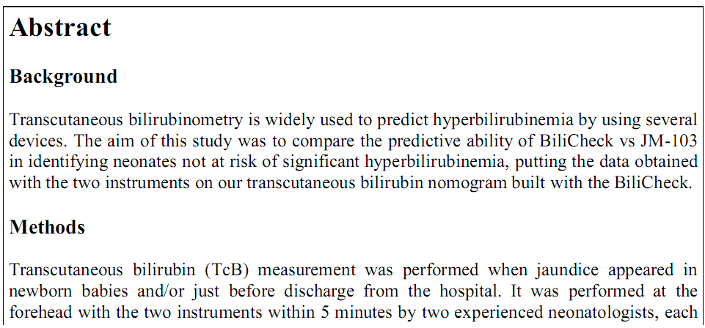
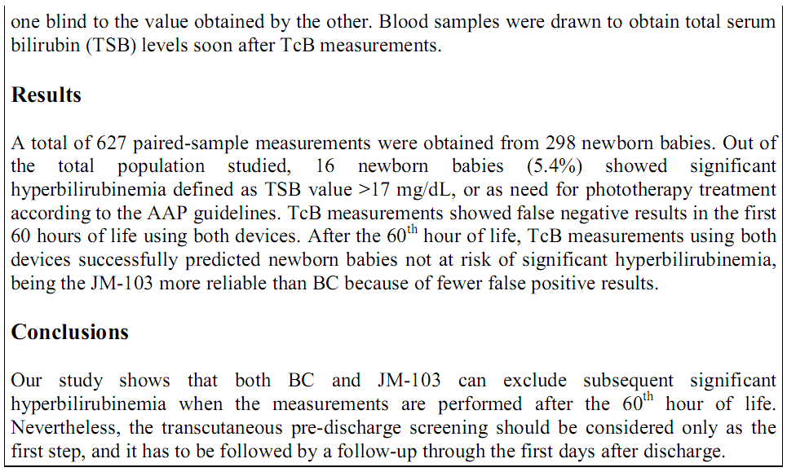

Slide 26
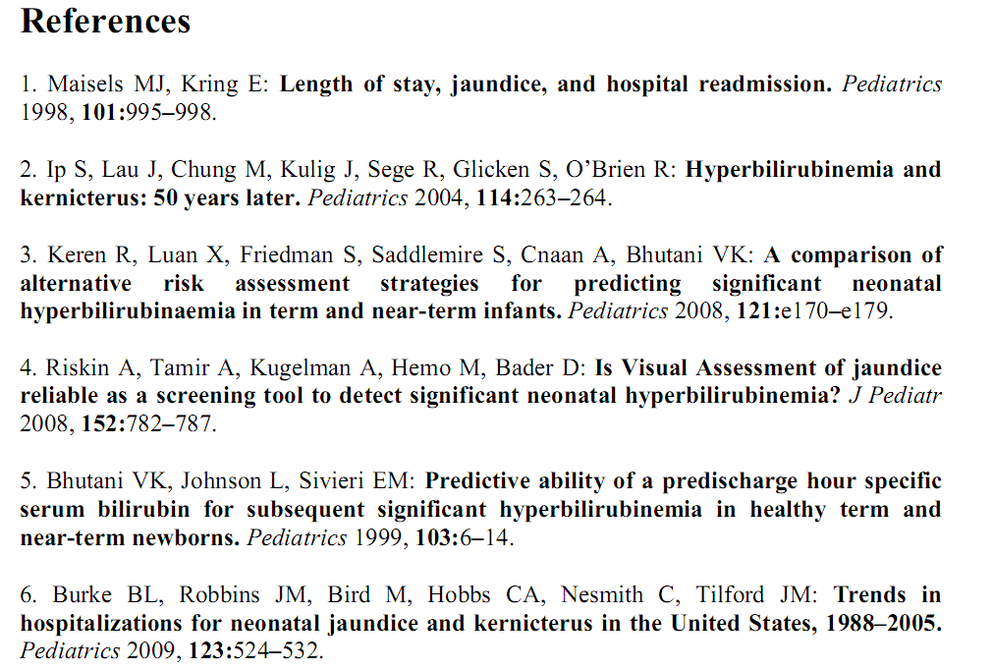

Slide 27
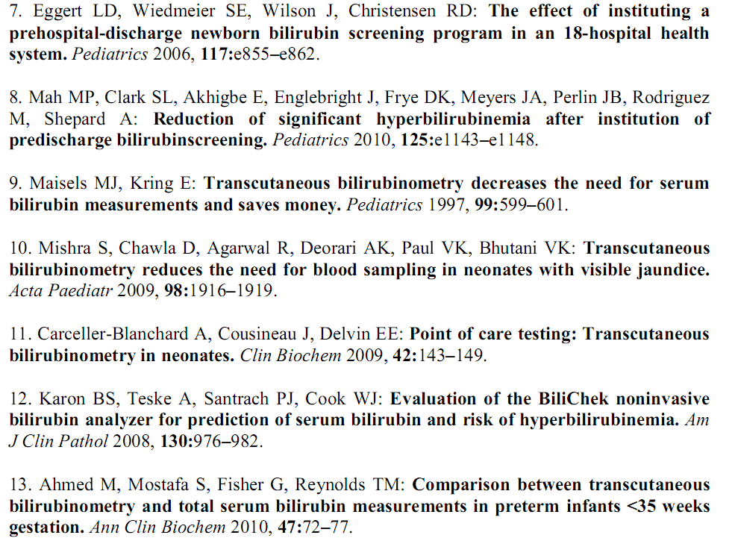

Slide 28
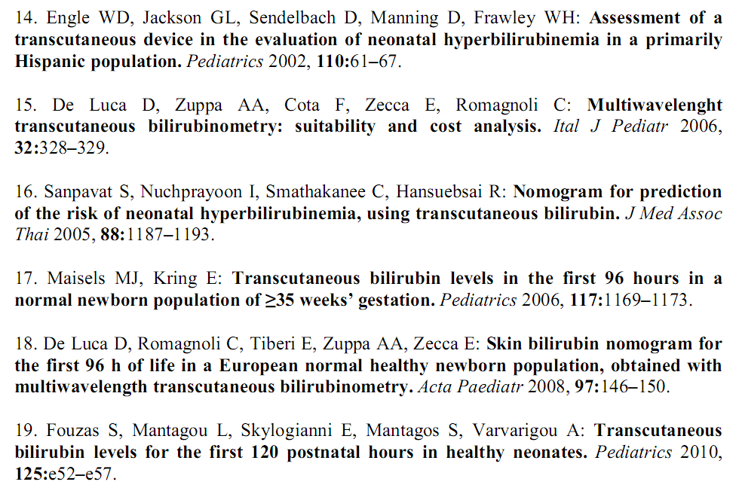

Slide 29
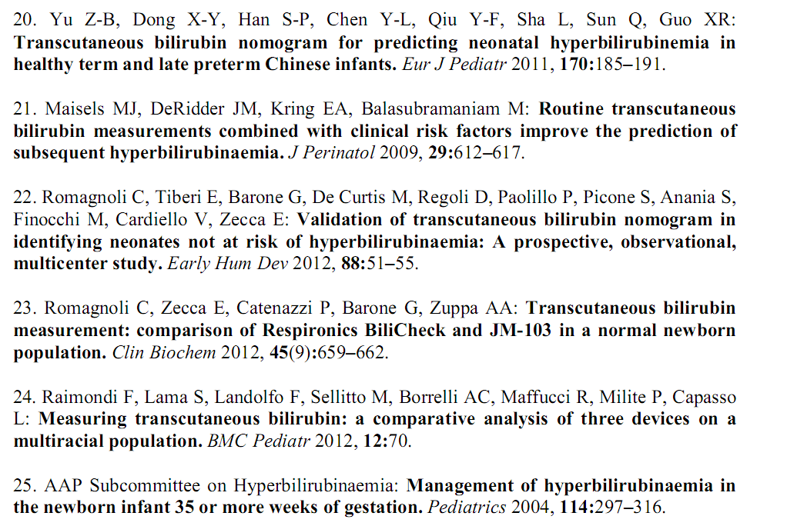

Slide 30
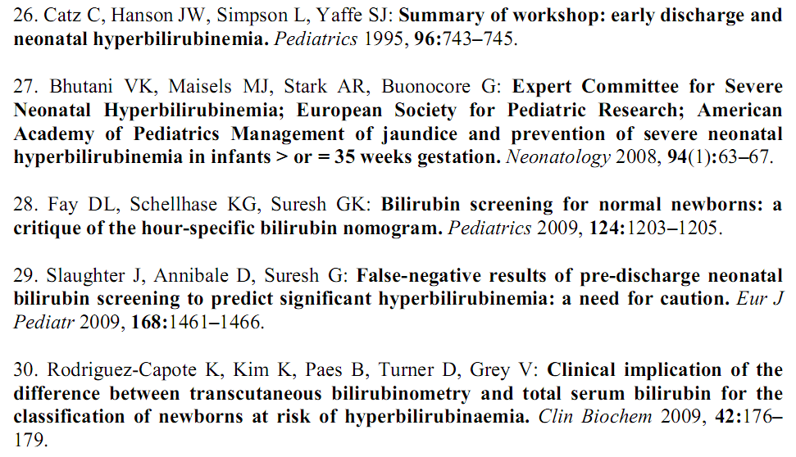

Slide 31
Nota do Editor do site www.paulomargotto.com.br , Dr. Paulo R. Margotto
Estudando juntos!
A Academia Americana de Pediatria também considera o uso da
bilirrubina transcutânea (TcB) como uma alternativa
à medição da bilirrubina sérica (TSB) e os resultados
dos trabalhos confirmaram o valor da bilirrubinometria transcutânea
(De Luca D et al, 2009)

Slide 32
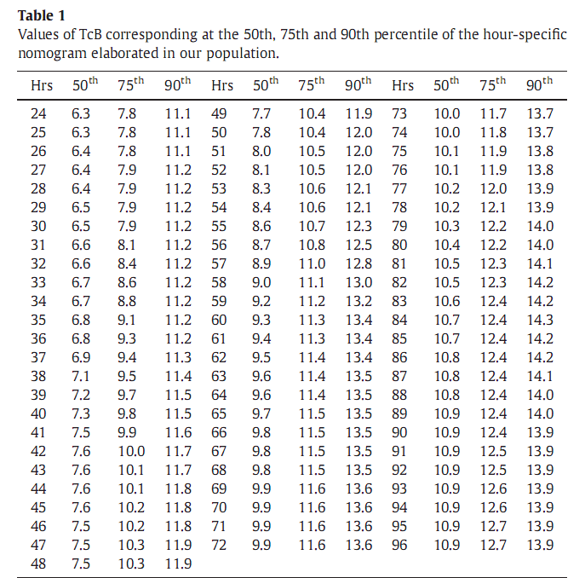
Do estudo de Romagnoli C, Tiberi E, Barone G, De Curtis M, Regoli D, et al. Validation of transcutaneous bilirubin nomogram in identifying neonates not at risk of hyperbilirubinaemia: A prospective, observational,multicenter study. Early Hum Dev 2012, 88:51–55.
Este foi o Nomograma (obtido com o
BiliCheck) usado no
presente estudo na avaliação
do BiliCheck e JM-1003

Slide 33

Devemos usar o Bilimapa (Bhutani et al) ou um nomograma a partir da bilirrubimetria transcutânea?
O nomograma de Bhutani et al é baseado nos valores nos valores específicos por hora da bilirrubina sérica total(TCB),obtidos a partir de 6 horas de vida. É usado na predição da probabilidade de subsequente hiperbilirrubinemia e está incluído no Guideline de Hiperbilirrubinemia da Academia Americana de Pediatria.
No entanto, segundo Maisels e Kring (2006):
-este nomograma não representa a história natural da bilirrubinemia nos recém-nascidos
-os níveis TSB usados ​​para criar o nomograma de Bhutani et al incluiu medições realizadas para crianças antes e depois da alta, até à idade de 6 dias.
-crianças com os resultados do teste de Coombs direto positivo e aqueles que necessitam de fototerapia antes da idade de 60 horas
foram excluídos
-os níveis TSB para o percentil 40 após 48 horas, são muito mais elevados
que os níveis médios de TSB relatados em qualquer estudo anterior, incluindo valores para população japonesa com aleitamento materno exclusivo.
O uso do nomograma de Bhutani et al associa-se com o aumento da taxa de falso negativo na previsão crianças em risco de hiperbilirrubinemia significativa
(Mohamed I et al, PAS, 6/5/2013)

Slide 34
Jeffrey Maisels (comunicação pessoal), nos enviou o seguinte nomograma-TcB que usa atualmente em seu Serviço, após correção em cerca de 1mg devido à mudança do algoritmo do bilirrubinômetro transcutâneo usado (JM-103) originalmente na confecção do nomograma publicado em 2006 (Pediatrics 2006;117:1169-1174). Foram obtidas 3 medidas independentemente, sendo tomado o maior valor das 3, com o objetivo de evitar falsos negativos. Se algum valor estiver acima do percentil 95, deverá ser obtida a bilirrubina sérica.
(Oakland University William Beaumont School of Medicine -19/6/2013)

Slide 35
Níveis de bilirrubina transcutânea em RN ≥35 semanas
Bilirrubina
Transcutânea
(mg%)
Horas de vida
Jeffrey Maisels
(comunicação pessoal, 2013)

Slide 36
Consultem!
-Uso do bilirrubinômetro:
-em RN sob fototerapia
-em RN pré-termos
-em RN entre 5-14 dias de vida
-Análise de 3 bilirrubinômetros em uma população multirracial
Clicar aqui!
Como usar o bilirrubinômetro transcutâneo (como escolher o aparelho, qual padrão usar para interpretar resultados, uso em fototerapia, uso em pré-termos, uso pós-alta) Autor(es): O´Connor MC et al. Apresentação: Glenda G. Oliveira, Kamila Vieira Silva,Osmar Rabelo. Discussão: Paulo R. Margotto

Slide 37
Portanto....Dr. Paulo R. Margotto
Neste artigo discuti-se qual seria o padrão a ser usado para interpretar a bilirrubina transcutânea (o nomograma de Bhutani associa-se com o aumento da taxa de falso negativo na previsão crianças em risco de hiperbilirrubinemia significativa, segundo Maisels) e se o padrão deveria ser aquele obtido pelo mesmo bilirrubinômetro. Os autores italianos, a partir de um nomograma realizado com o uso do BiliCheck (BC), mostrou que o uso do bilirrubinômetro, tanto O BC como o JM-103, após 60 horas de vida tiveram 100% de sensibilidade em identificar RN sem risco de hiperbilirrubinemia e nas primeiras 60 horas, com o JM-103 houve menos resultados falso positivos, além de mostrar-se mais rápido e menos dispendioso. Nos links discutimos o uso do bilirrubinômetro em RN sob fototerapia e em pré-termos

Slide 38
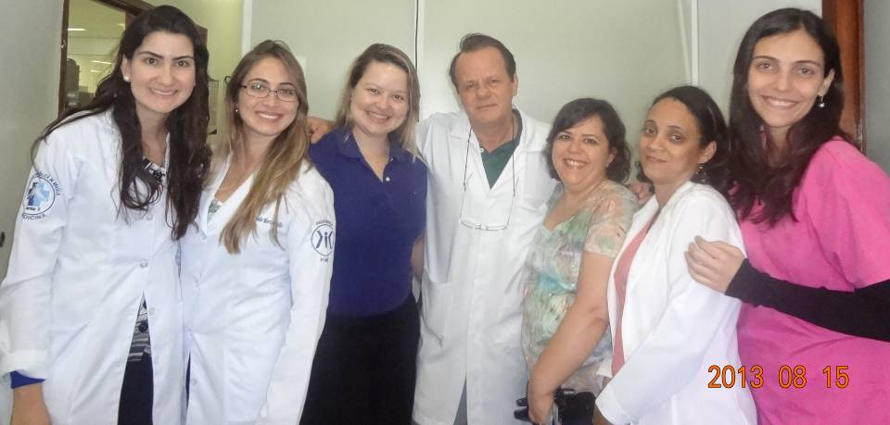
OBRIGADO!
Dra.Luisa Mendonça
Staffs e Residentes da Unidade de Neonatologia do HRAS/HMIB

